Slide 1

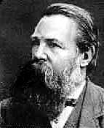
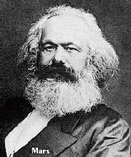
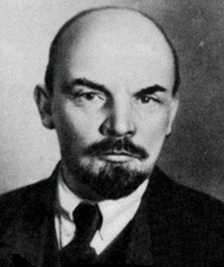

ĐẠI HỌC CNTT & TT
BỘ MÔN KHXH
CHỦ NGHĨA XÃ HỘI KHOA HỌC
ThS. Đặng Thị Kim Dung
0965736322

Slide 2


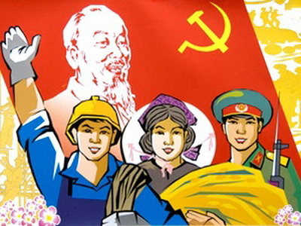
CHƯƠNG 5 CƠ CẤU XÃ HỘI – GIAI CẤP
VÀ LIÊN MINH GIAI CẤP, TẦNG LỚP TRONG THỜI KỲ QUÁ ĐỘ LÊN CHỦ NGHĨA XÃ HỘI

Slide 3

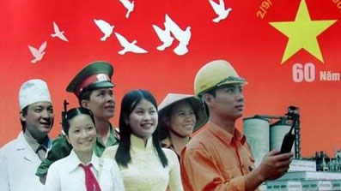
1. Cơ cấu xã hội - giai cấp trong thời kì quá độ lên chủ nghĩa xã hội
1.1. Khái niệm và vị trí của cơ cấu xã hội - giai cấp trong cơ cấu xã hội
Cơ cấu xã hội là những cộng đồng người cùng toàn bộ những mối quan hệ xã hội do sự tác động lẫn nhau của các cộng đồng ấy tạo nên.

Slide 4
1.2. Sự biến đổi có tính qui luật của cơ cấu xã hội - giai cấp trong thời kỳ quá độ lên chủ nghĩa xã hội.
Một là, cơ cấu xã hội - giai cấp biến đổi gắn liền và bị quy định bởi cơ cấu kinh tế của thời kỳ quá độ lên chủ nghĩa xã hội
Hai là, cơ cấu xã hội - giai cấp biến đổi phức tạp, đa dạng, làm xuất hiện các tầng lớp xã hội mới.
Ba là, cơ cấu xã hội - giai cấp biến đổi trong mối quan hệ vừa đấu tranh, vừa liên minh, từng bước xóa bỏ bất bình đẳng xã hội dẫn đến sự xích lại gần nhau.

Slide 5
2. Liên minh giai cấp, tầng lớp trong thời kỳ quá độ lên chủ nghĩa xã hội
Trong cách mạng xã hội chủ nghĩa, dưới sự lãnh đạo của Đảng Cộng sản, giai cấp công nhân phải liên minh với giai cấp noong daan và các tầng lớp nhân dân lao động để tạo sức mạnh tổng hợp đảm bảo cho thắng lợi của cuộc cách mạng xã hội chủ nghĩa cả trong giai đoạn giành chính quyền và giai đoạn xây dựng chế độ xã hội mới.
Xét dưới góc độ chính trị

Slide 6
Trong thời kỳ quá độ lên chủ nghĩa xã hội - tức là cách mạng đã chuyển sang giai đoạn mới, cùng với tất yếu chính trị - xã hội, tính tất yếu kinh tế của liên minh lại nổi lên với tư cách là nhân tố quyết định cho sự thắng lợi hoàn toàn của chủ nghĩa xã hội.
Xét từ góc độc kinh tế

Slide 7
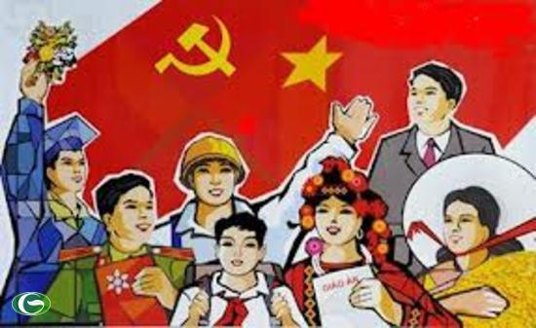
3. Cơ cấu xã hội - giai cấp và liên minh giai cấp, tầng lớp trong thời kỳ quá độ lên chủ nghĩa xã hội ở Việt Nam
3.1. Cơ cấu xã hội - giai cấp trong thời kỳ quá độ lên chủ nghĩa xã hội ở Việt Nam
Sau thắng lợi của cuộc cách mạng dân tộc dân chủ nhân dân, đánh đuổi thực dân đế quốc và thống nhất đất nước, cả nước bước vào thời kỳ quá độ lên chủ nghĩa xã hội. Trong thời kỳ này, cơ cấu xã hội - giai cấp ở Việt Nam có những đặc điểm nổi bật sau:
- Sự biến đổi cơ cấu xã hội - giai cấp vừa đảm bảo tính qui luật phổ biến, vừa mang tính đặc thù của xã hộiViệt Nam
- Trong sự biến đổi của cơ cấu xã hội - giai cấp, vị trí, vai trò của các giai cấp, tầng lớp xã hội ngày càng được khẳng định

Slide 8
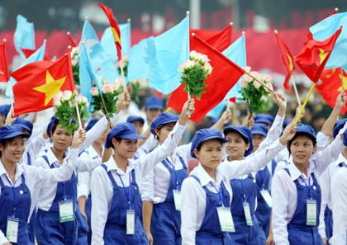
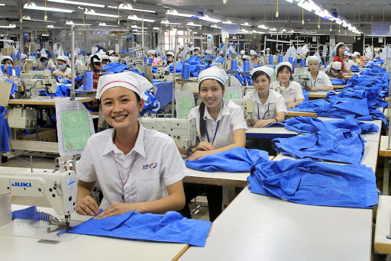
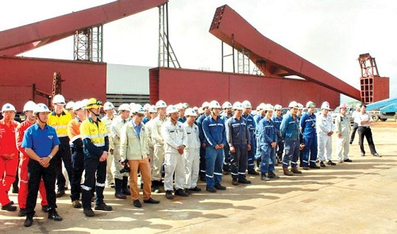
Cơ cấu xã hội - giai cấp của Việt Nam ở thời kỳ quá độ lên chủ nghĩa xã hội bao gồm những giai cấp, tầng lớp cơ bản sau:
Giai cấp công nhân

Slide 9


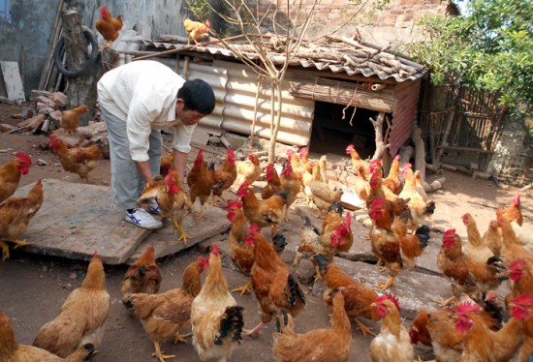
Giai cấp nông dân

Slide 10
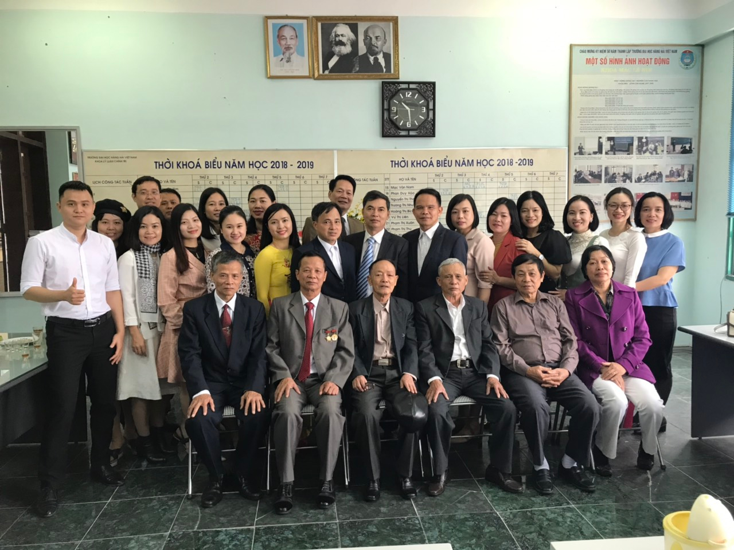
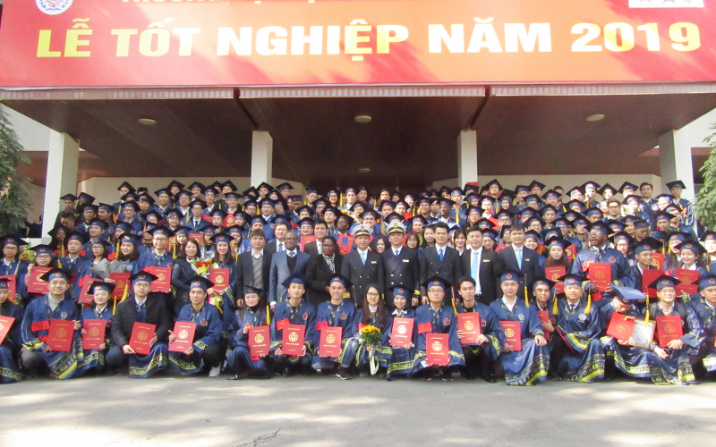
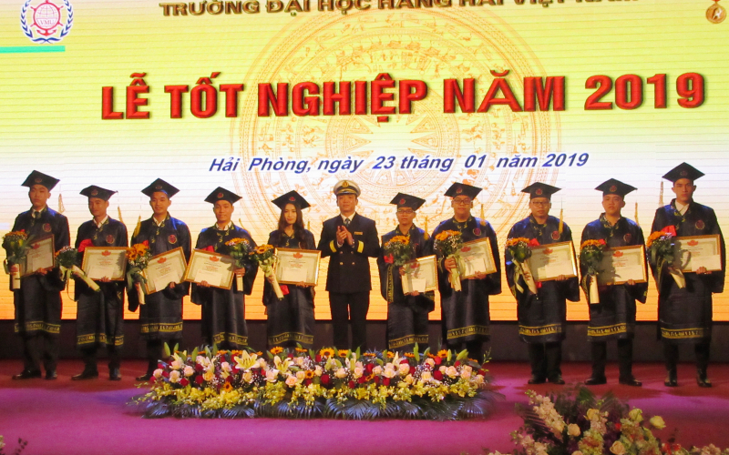
Đội ngũ trí thức

Slide 11


Đội ngũ doanh nhân

Slide 12
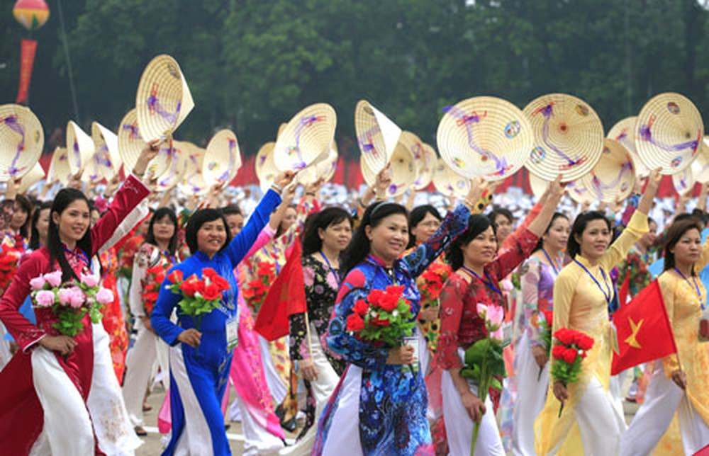
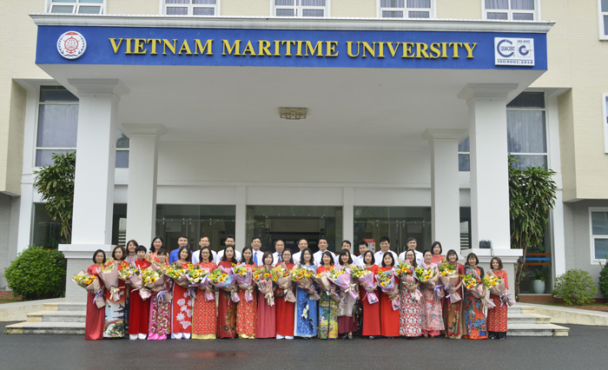
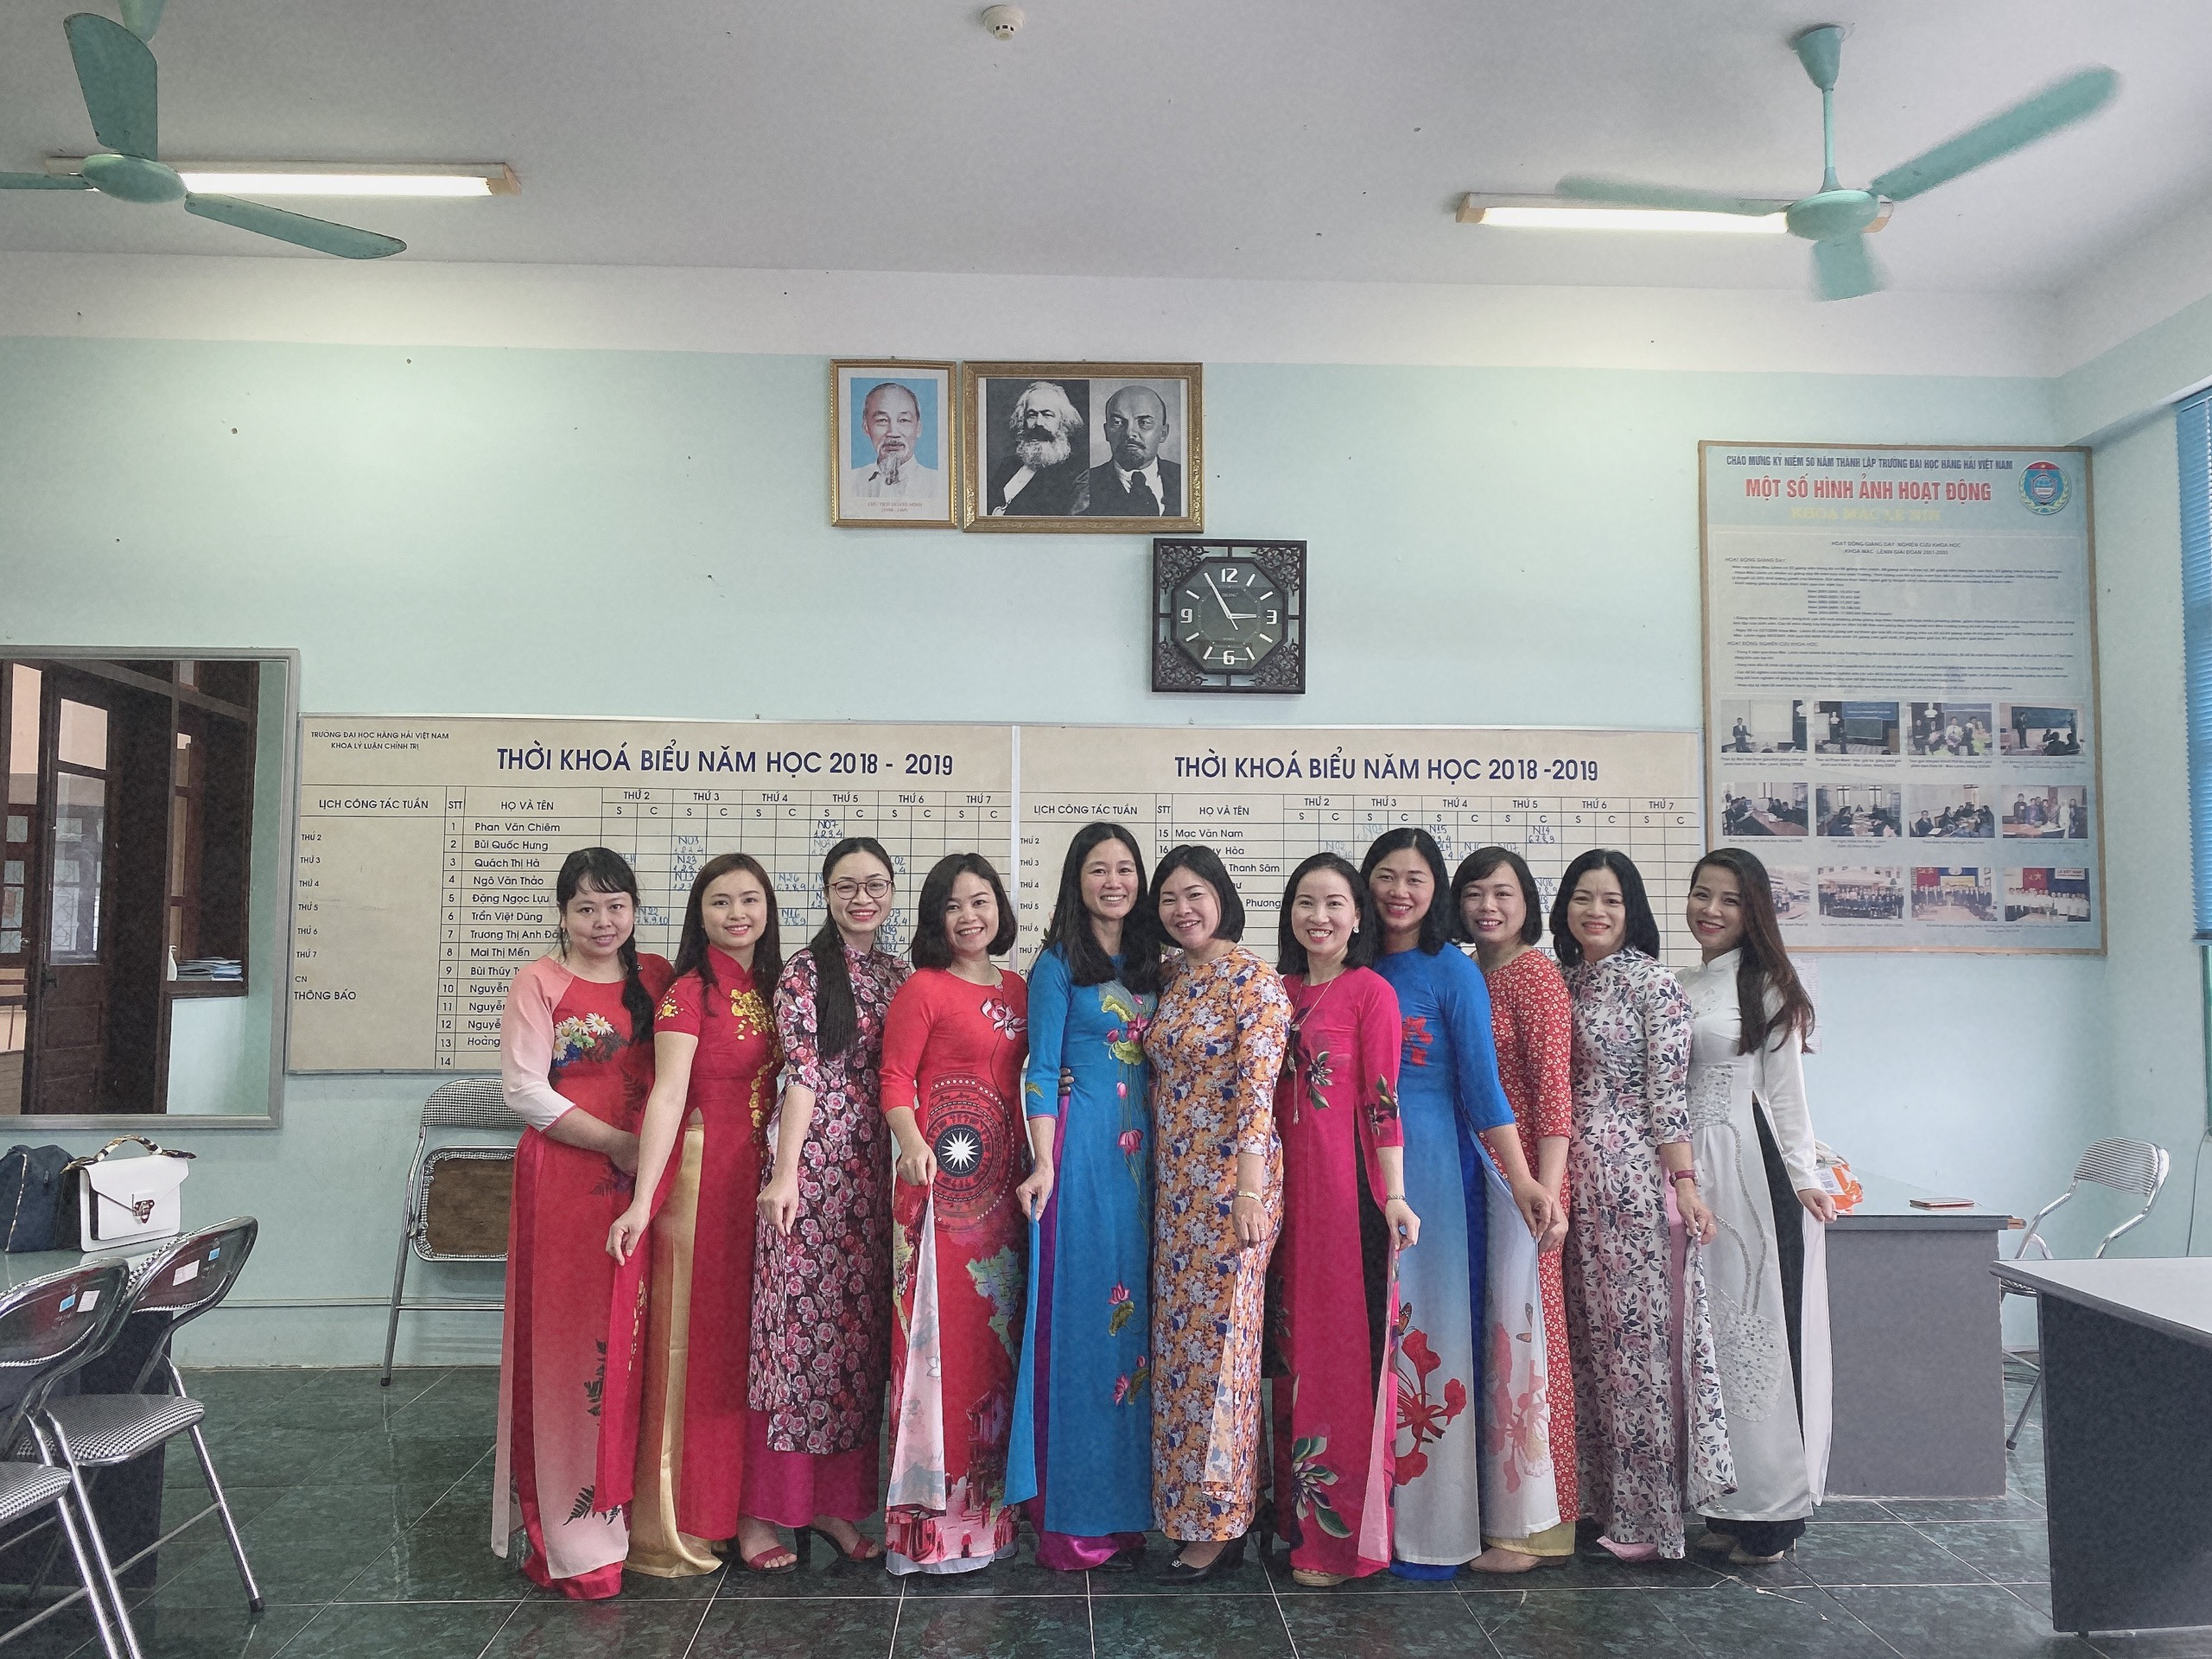
Phụ nữ

Slide 13
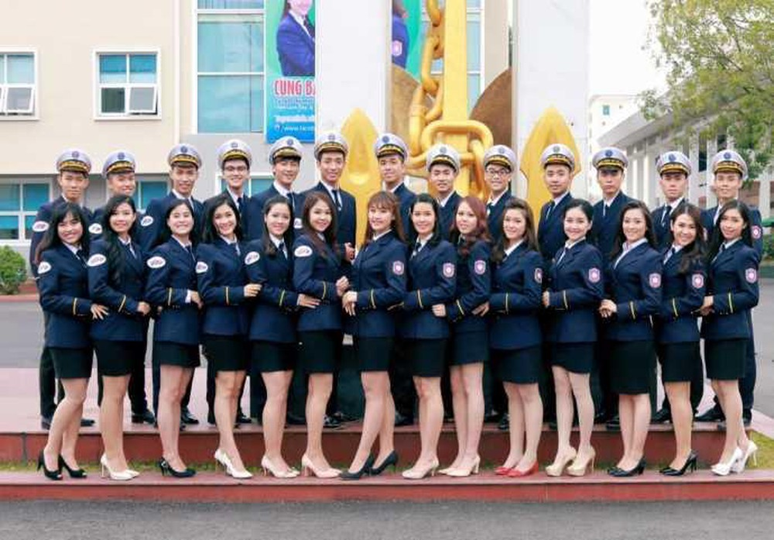
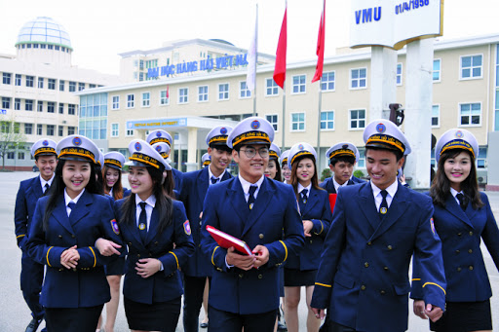

Đội ngũ thanh niên

Slide 14
3.2. Liên minh giai cấp, tầng lớp trong thời kỳ quá độ lên chủ nghĩa xã hội ở Việt Nam
3.2.1. Nội dung của liên minh giai cấp
Nội dung kinh tế của liên minh giai cấp công nhân với giai cấp nông dân và đội ngũ trí thức ở nước ta thực chất là sự hợp tác giữa họ, đồng thời mở rộng liên kết hợp tác với các lực lượng khác, đặc biệt là đội ngũ doanh nhân…để xây dựng nền kinh tế mới xã hội chủ nghĩa hiện đại.
Nội dung kinh tế của liên minh

Slide 15
3.2. Liên minh giai cấp, tầng lớp trong thời kỳ quá độ lên chủ nghĩa xã hội ở Việt Nam
3.2.1. Nội dung của liên minh giai cấp
Ở nước ta, nội dung chính trị của liên minh thể hiện ở việc giữ vững lập trường chính trị - tư tưởng của giai cấp công nhân, đồng thời giữ vững vai trò lãnh đạo của Đảng Cộng sản Việt Nam đối với khối liên minh và đối với toàn xã hội để xây dựng và bảo vệ vững chắc chế độ chính trị, giữ vững độc lập dân tộc và định hướng đi lên chủ nghĩa xã hội.
Nội dung chính trị của liên minh

Slide 16
3.2. Liên minh giai cấp, tầng lớp trong thời kỳ quá độ lên chủ nghĩa xã hội ở Việt Nam
3.2.1. Nội dung của liên minh giai cấp
Tổ chức liên minh để các lực lượng dưới sự lãnh đạo của Đảng cùng nhau xây dựng nền văn hóa Việt Nam tiên tiến, đậm đà bản sắc dân tộc, đồng thời tiếp thu những tinh hoa, giá trị văn hóa của nhân loại và thời đại.
Nội dung văn hóa xã hội của liên minh

Slide 17
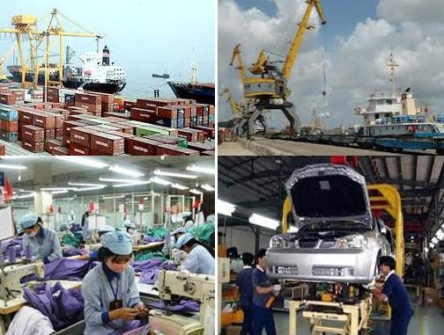

3.2.2. Phương hướng cơ bản để xây dựng cơ cấu xã hội - giai cấp và tăng cường liên minh giai cấp, tầng lớp trong thời kỳ quá độ lên chủ nghĩa xã hội ở Việt Nam
Một là, đẩy mạnh công nghiệp hóa, hiện đại hóa; giải quyết tốt mối quan hệ giữa tăng trưởng kinh tế với đảm bảo tiến độ, công bằng xã hội tạo môi trường và điều kiện thúc đẩy biến đổi cơ cấu xã hội - giai cấp theo hướng tích cực.

Slide 18
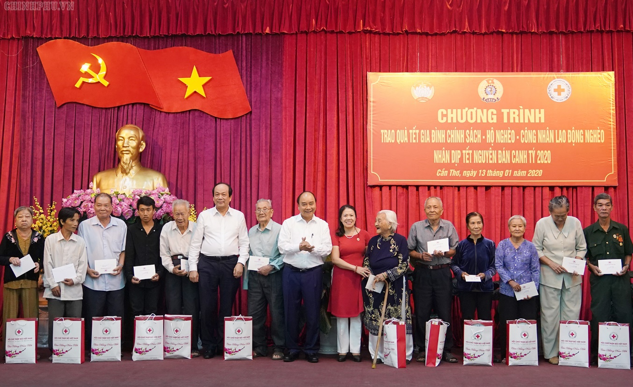
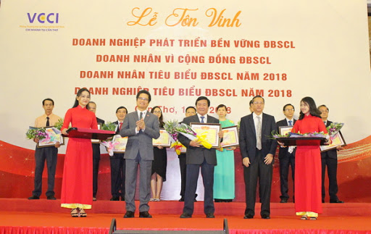
Hai là, xây dựng và thực hiện hệ thống chính sách xã hội tổng thể nhằm tác động tạo sự biến đổi tích cực cơ cấu xã hội, nhất là các chính sách liên quan đến cơ cấu xã hội - giai cấp.

Slide 19
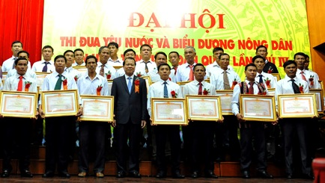
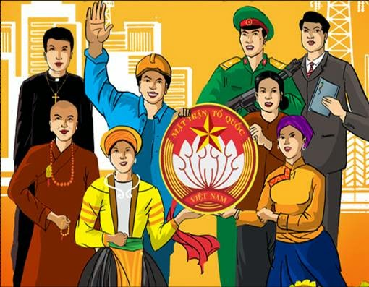
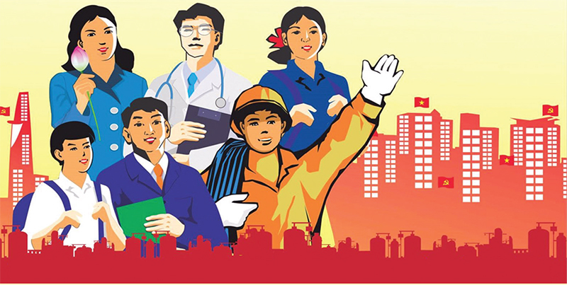
Ba là, tạo sự đồng thuận và phát huy tinh thần đoàn kết thống nhất giữa các lực lượng trong khối liên minh và toàn xã hội.

Slide 20


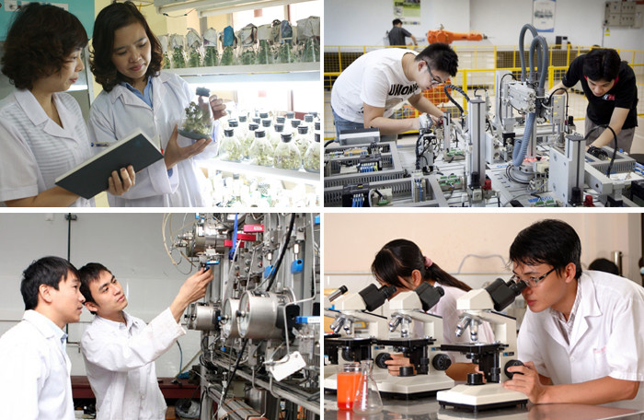
Bốn là, hoàn thiện thể chế kinh tế thị trường định hướng xã hội chủ nghĩa, đẩy mạnh phát triển khoa học và công nghệ, tạo môi trường và điều kiện thuận lợi để phát huy vai trò của chủ thể trong khối liên minh.

Slide 21
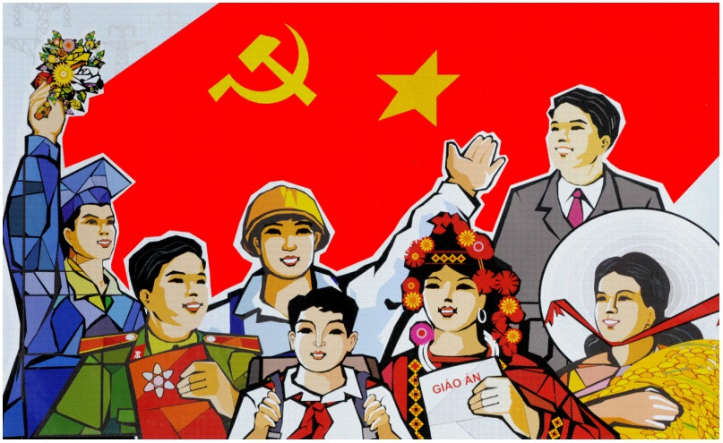
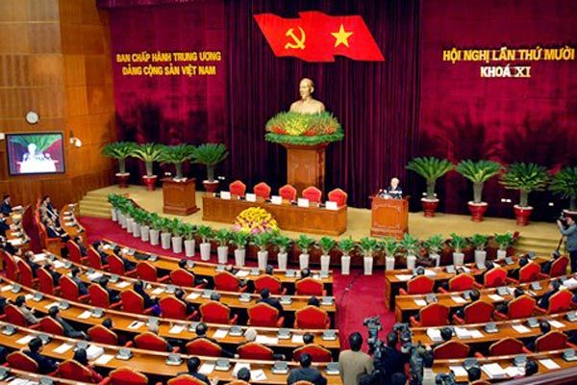
Năm là, đổi mới hoạt động của Đảng, Nhà nước, Mặt trận Tổ quốc Việt Nam nhằm tăng cường khối liên minh giai cấp, tầng lớp và xây dựng khối đại đoàn kết toàn dân.

Slide 22


